Slide 1


Slide 2


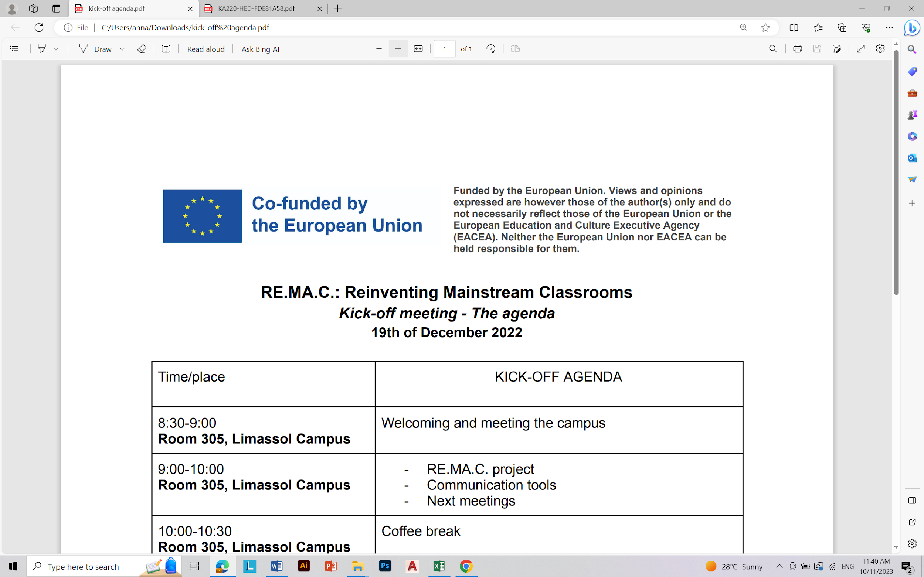

Επαναχρησιμοποίηση και Επανασχεδιασμός Ξεπερασμένων Βιομηχανικών Αντικειμένων
Ενότητα 1: Αρχές Επαναχρησιμοποίησης και Επανασχεδιασμού
1.1. Εισαγωγή: Επαναχρησιμοποίηση Ξεπερασμένων Βιομηχανικών Αντικειμένων
1.2. Κατανόηση του Οικοσυστήματος της Αστικής Ανάπτυξης
1.3. Η Ιστορία της Πολιτικής Διατήρησης και της Αστικής Προσαρμοστικής Επαναχρησιμοποίησης
1.4. Η Προσέγγιση της Ευρωπαϊκής Ένωσης για την Αστική Επαναχρησιμοποίηση
1.5. Αστική Επαναχρησιμοποίηση στο Νέο Ευρωπαϊκό Μπάουχαους (ΝΕΜπ)
1.6. Προσεγγίσεις Επαναχρησιμοποίησης σε Κτήρια και Τοπία
1.7. Ορισμός της Προσαρμοστικής Επαναχρησιμοποίησης Τοπίου και Αρχιτεκτονικής
1.8. Βασικές Προκλήσεις και Ευκαιρίες στη Βιομηχανική Επαναχρησιμοποίηση
2023-1-CY01-KA220-HED-000160668

Slide 3
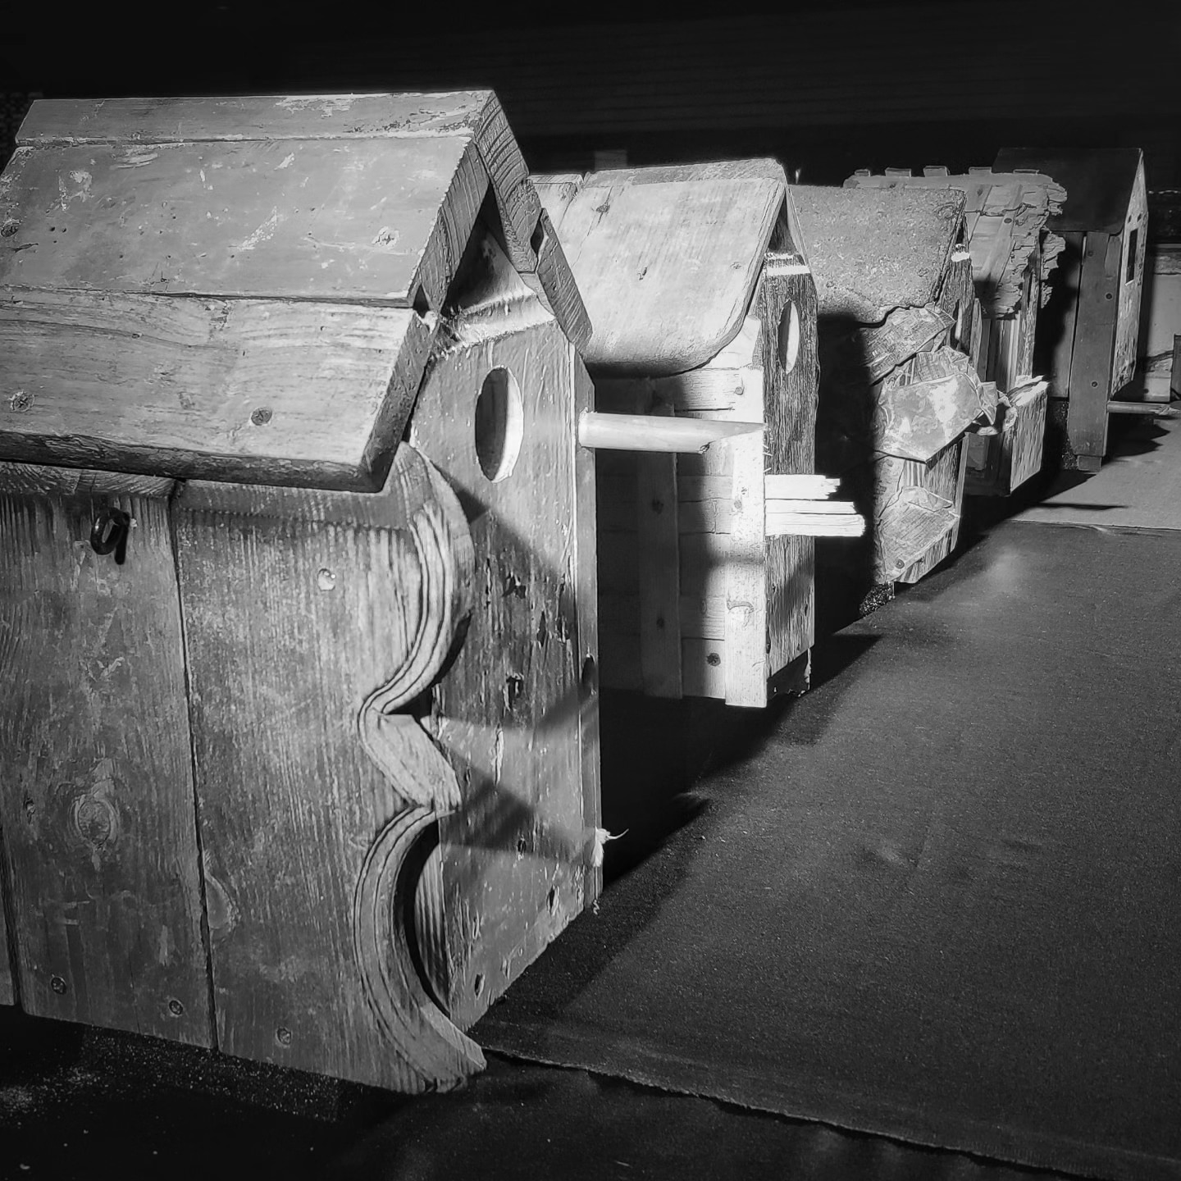
1.1. Εισαγωγή: Επαναχρησιμοποίηση Ξεπερασμένων Βιομηχανικών Αντικειμένων
Η προσαρμοστική επαναχρησιμοποίηση μετατρέπει ξεπερασμένα βιομηχανικά αντικείμενα σε πολυλειτουργικούς χώρους εξοικονομώντας πόρους και διατηρώντας την πολιτιστική κληρονομιά, ενώ παράλληλα αντιμετωπίζει αστικές προκλήσεις όπως η βιωσιμότητα και η συμμετοχή της κοινότητας.
Η προσέγγιση αυτή βελτιώνει τα αστικά περιβάλλοντα ενσωματώνοντας οικολογικά οφέλη, όπως η βελτίωση της ποιότητας του αέρα και της βιοποικιλότητας, με ευκαιρίες αναψυχής και πολιτισμού, δημιουργώντας χώρους που τιμούν το παρελθόν και στηρίζουν τη μελλοντική ανθεκτικότητα.

Slide 4
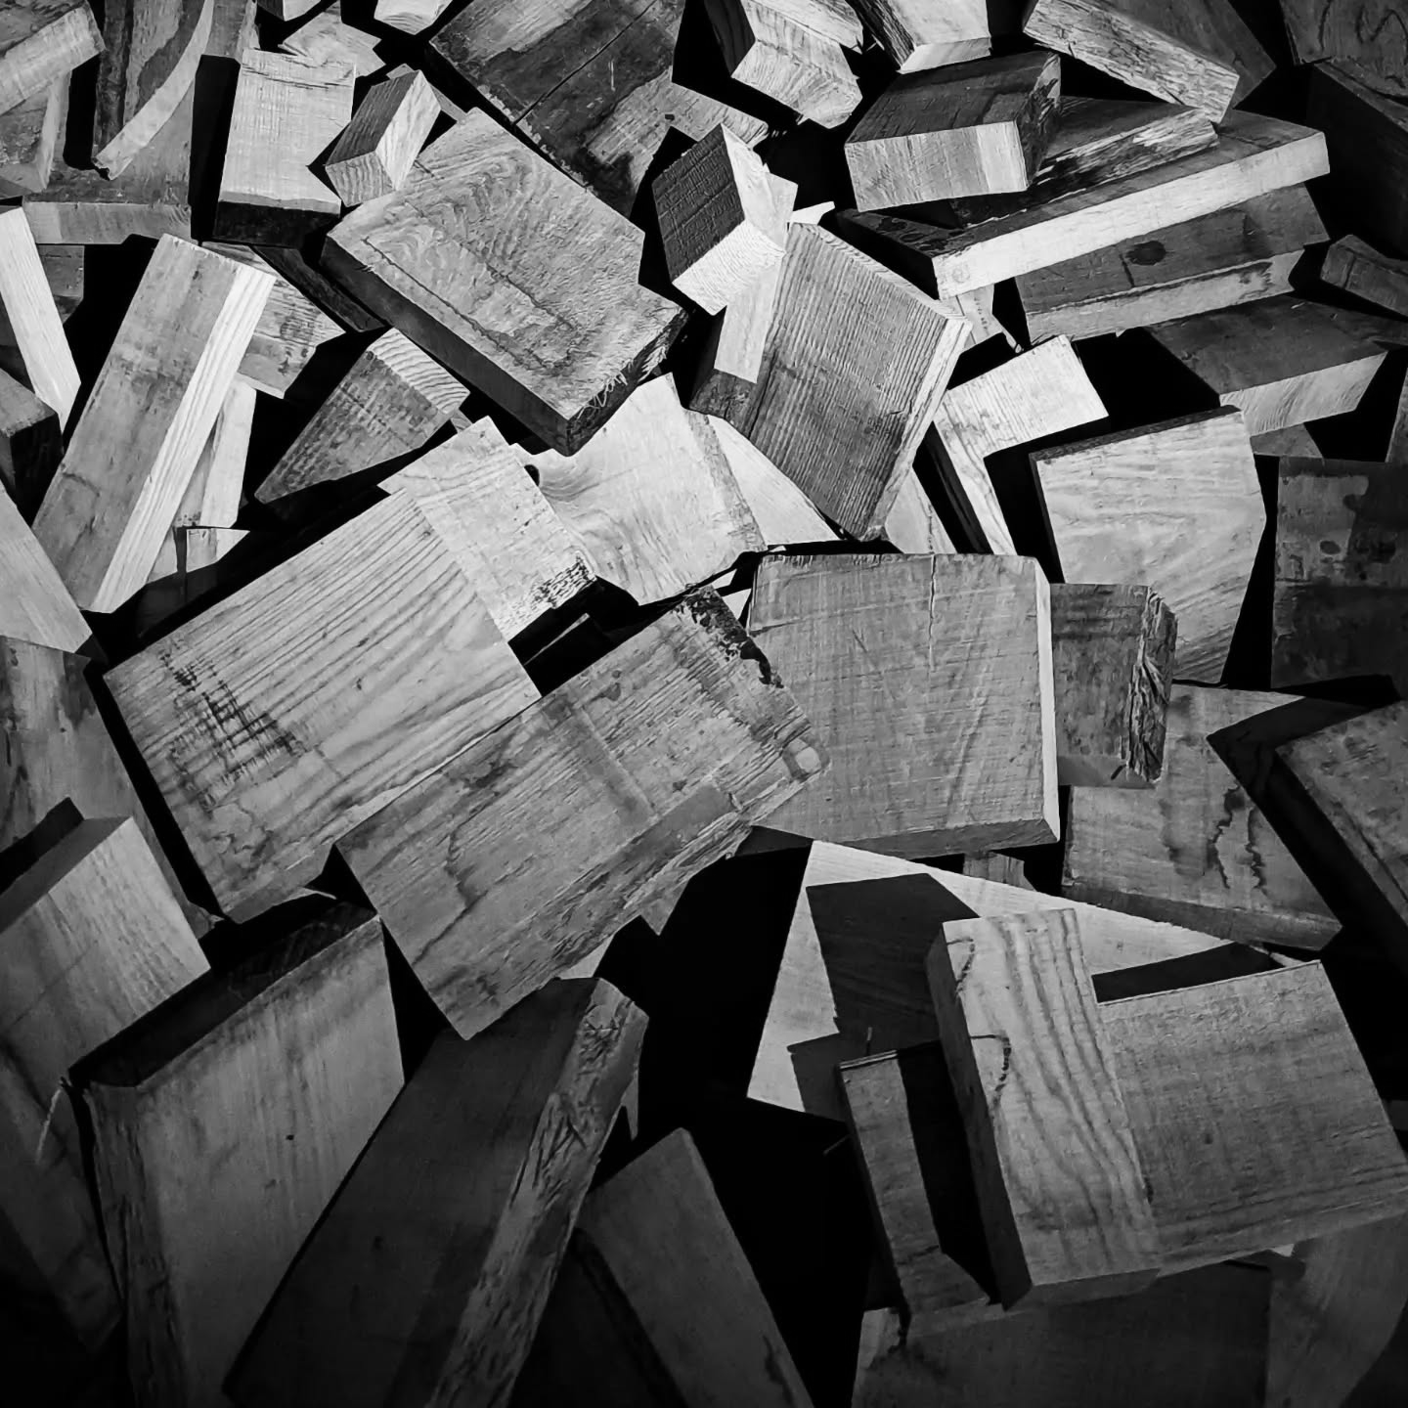
1.2. Κατανόηση του Οικοσυστήματος της Αστικής Ανάπτυξης
Η προσαρμοστική επαναχρησιμοποίηση ενσωματώνει ξεπερασμένες βιομηχανικές δομές στην αστική ανάπτυξη μετατρέποντάς τες σε λειτουργικούς χώρους, όπως πράσινους διαδρόμους, πάρκα αναψυχής ή πολιτιστικά κέντρα, που προωθούν τη βιωσιμότητα και τη συμμετοχή της κοινότητας με την επαναχρησιμοποίηση των πόρων και τη διατήρηση του ιστορικού χαρακτήρα.
Η πολυλειτουργικότητα αποτελεί βασική αρχή, διότι επιτρέπει στα επαναχρησιμοποιημένα βιομηχανικά αντικείμενα να ικανοποιούν ταυτόχρονα οικολογικές, πολιτιστικές και κοινωνικές ανάγκες, όπως η μετατροπή ενός εγκαταλελειμμένου σιδηροδρόμου σε πάρκο που χρησιμεύει ως μονοπάτι αναψυχής, βιότοπος άγριας ζωής και πράσινο ρυθμιστικό στοιχείο για τις αστικές περιοχές.
Η ενσωμάτωση οικοσυστημικών υπηρεσιών ενισχύει την αστική βιωσιμότητα, με χαρακτηριστικά όπως οι πράσινες στέγες, οι κήποι βροχής και οι φυτικοί διάδρομοι που βελτιώνουν την ποιότητα του αέρα, διαχειρίζονται τα όμβρια ύδατα και υποστηρίζουν τη βιοποικιλότητα αποδεικνύοντας την αρμονική συνύπαρξη φυσικού και δομημένου περιβάλλοντος.

Slide 5
1.3. Η Ιστορία της Πολιτικής Διατήρησης και της Αστικής Προσαρμοστικής Επαναχρησιμοποίησης
Η προσαρμοστική επαναχρησιμοποίηση εξελίχθηκε από ανάγκη σε σκόπιμη πρακτική, με ιστορικές ρίζες στην πρακτική συντήρηση κατά την αρχαιότητα και τον μεσαίωνα, και σταδιακά έγινε μια στοχευμένη φιλοσοφία σχεδιασμού που δίνει έμφαση στη βιωσιμότητα και την πολιτιστική διατήρηση.
Ο 19ος και ο 20ός αιώνας διαμόρφωσαν τη σύγχρονη πολιτική διατήρησης, με σημαντικά κινήματα όπως η έμφαση του John Ruskin στη διατήρηση της αυθεντικότητας των υλικών και η εστίαση του Viollet-le-Duc στην αποκατάσταση, με αποκορύφωμα παγκόσμια πλαίσια όπως ο Χάρτης της Βενετίας​.
Οι παγκόσμιοι χάρτες διατήρησης καθιέρωσαν αρχές για την προσαρμοστική επαναχρησιμοποίηση υποστηρίζοντας την ελάχιστη παρέμβαση, την αυθεντικότητα και την ενσωμάτωση των ιστορικών χώρων στη σύγχρονη αστική ζωή, ώστε να διασφαλιστεί η σημασία και η διατήρησή τους.
Η σύγχρονη προσαρμοστική επαναχρησιμοποίηση ευθυγραμμίζεται με τη βιωσιμότητα και τη συμπεριληπτικότητα μετατρέποντας παραμελημένα βιομηχανικά και πολιτιστικά ορόσημα σε λειτουργικούς χώρους που υποστηρίζουν οικολογικούς, κοινωνικούς και οικονομικούς στόχους, ενώ παράλληλα τιμούν την ιστορική τους σημασία.

Slide 6
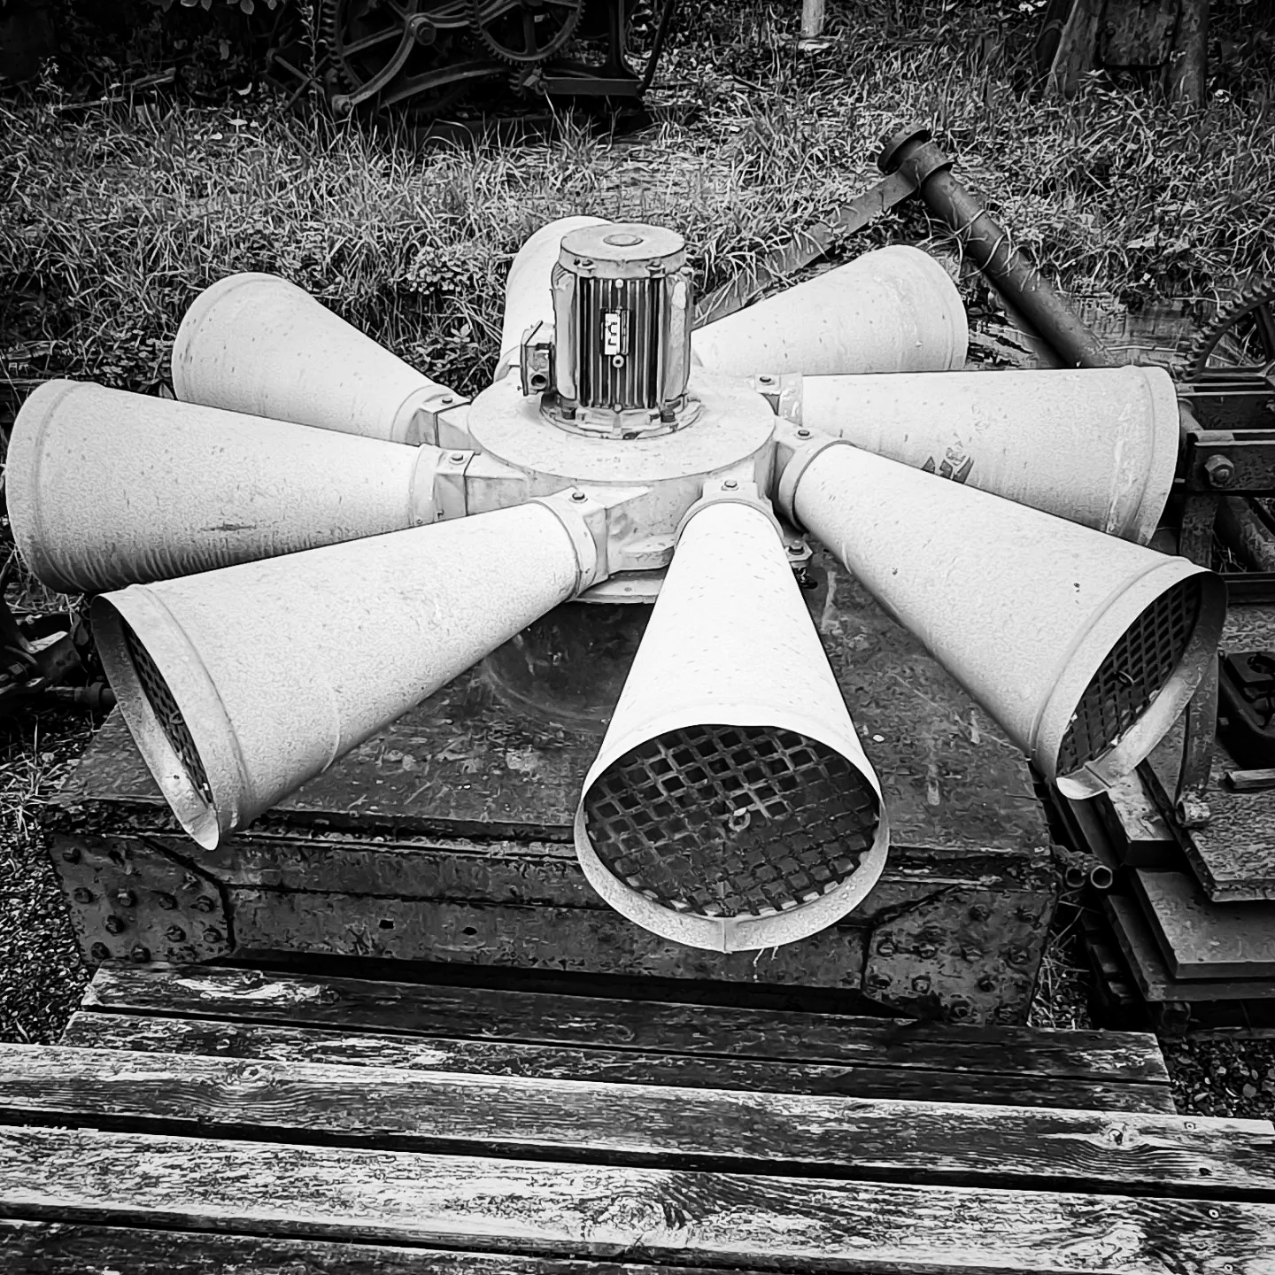
1.4. Η Προσέγγιση της Ευρωπαϊκής Ένωσης για την Αστική Επαναχρησιμοποίηση
Η Ευρωπαϊκή Ένωση ενσωματώνει τις αρχές της κυκλικής οικονομίας στην αστική επαναχρησιμοποίηση δίνοντας προτεραιότητα στη βιώσιμη ανάπτυξη μέσω της ανακύκλωσης υλικών, της αστικής ανάπλασης και των στρατηγικών συμπαγών πόλεων που ελαχιστοποιούν τις περιβαλλοντικές επιπτώσεις και την αστική εξάπλωση.
Πολιτικές όπως το Νέο Ευρωπαϊκό Μπάουχαους δίνουν έμφαση στη συμπεριληπτικότητα, τη βιωσιμότητα και την αισθητική καινοτομία προωθώντας τη συνεργασία μεταξύ των ενδιαφερομένων μερών για την επαναχρησιμοποίηση των αστικών χώρων σε πολυλειτουργικά και πολιτιστικά πλούσια περιβάλλοντα. ​

Slide 7
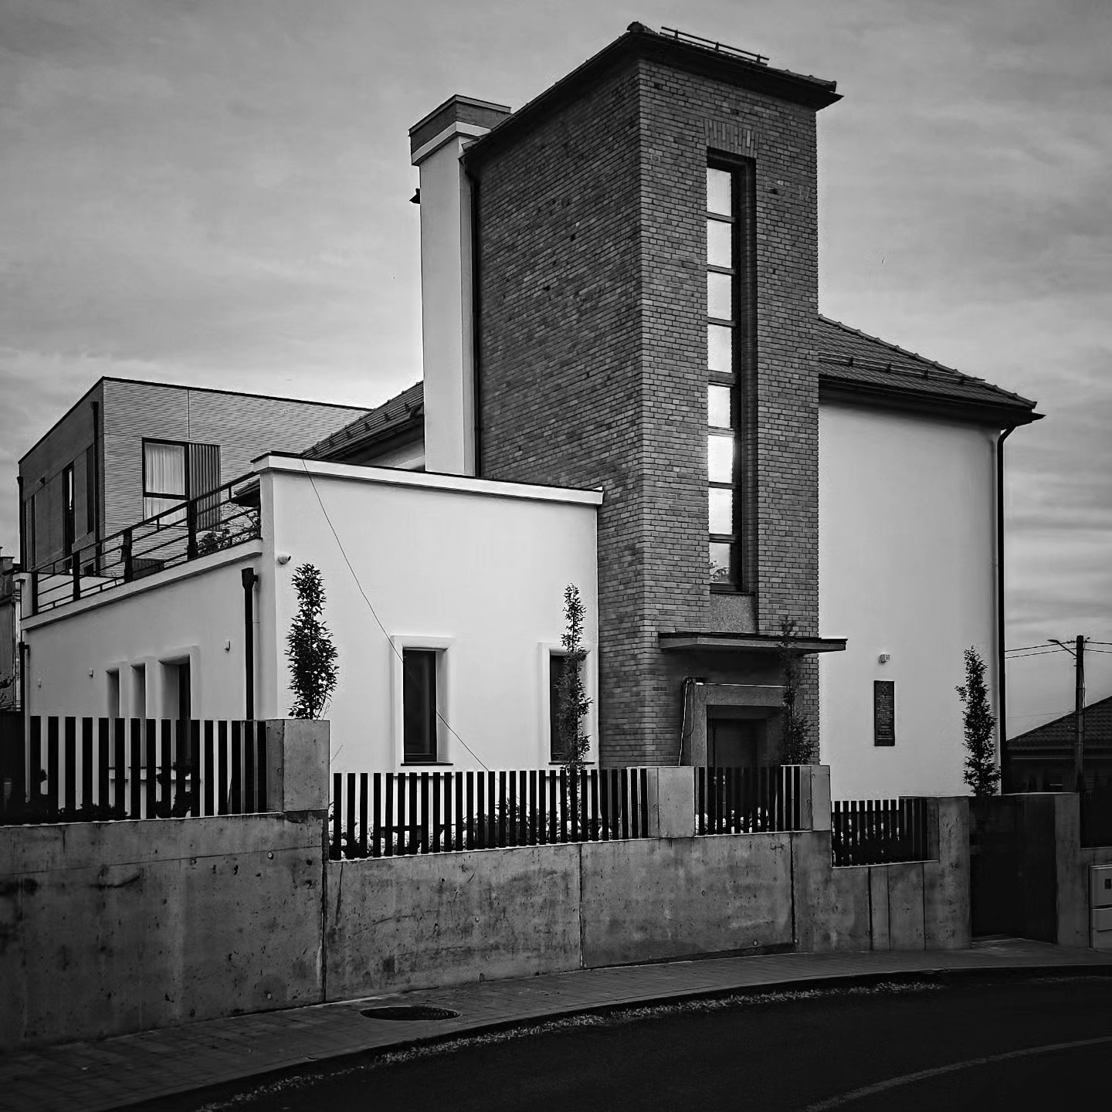
1.5. Αστική Επαναχρησιμοποίηση στο Νέο Ευρωπαϊκό Μπάουχαους (ΝΕΜπ)
Το Νέο Ευρωπαϊκό Μπάουχαους (ΝΕΜπ) ενσωματώνει τη βιωσιμότητα, τη συμπεριληπτικότητα και την αισθητική καινοτομία στην αστική επανάχρηση, μετατρέποντας ξεπερασμένες δομές σε πολιτισμικά σημαντικούς, πολυλειτουργικούς χώρους που ευθυγραμμίζονται με οικολογικούς και κοινωνικούς στόχους.
Το ΝΕΜπδίνει έμφαση στη συμμετοχή της κοινότητας και στην πολιτιστική διατήρηση διασφαλίζοντας ότι τα έργα προσαρμοστικής επαναχρησιμοποίησης ανταποκρίνονται σε ποικίλες ανάγκες, ενώ παράλληλα τιμούν την ιστορική κληρονομιά, ενισχύουν την ανθεκτικότητα και τη δημιουργικότητα στον αστικό σχεδιασμό.

Slide 8
1.6. Προσεγγίσεις Επαναχρησιμοποίησης σε Κτήρια και Τοπία
Η προσαρμοστική επαναχρησιμοποίηση προσφέρει ποικίλες στρατηγικές, όπως ο μετεξοπλισμός για ενεργειακή απόδοση, η αναγέννηση βιομηχανικών περιοχών και η αποκατάσταση υποβαθμισμένων τοπίων προσαρμόζοντας τις λύσεις σε συγκεκριμένες περιβαλλοντικές, κοινωνικές και λειτουργικές ανάγκες.
Η πολυλειτουργικότητα αποτελεί ακρογωνιαίο λίθο των προσεγγίσεων επαναχρησιμοποίησης, καθώς επιτρέπει σε χώρους να εξυπηρετούν ταυτόχρονα οικολογικούς, πολιτιστικούς και κοινωνικούς σκοπούς, όπως η μετατροπή σιδηροδρόμων σε πράσινους δρόμους ή εργοστασίων σε αστικούς κόμβους μικτής χρήσης.
Η δημιουργική και βιώσιμη επαναχρησιμοποίηση αξιοποιεί τα υλικά και τις υπάρχουσες δομές ενσωματώνοντας πρακτικές όπως η ανακύκλωση και ο αρθρωτός σχεδιασμός για τη μείωση των περιβαλλοντικών επιπτώσεων, ενώ παράλληλα ενισχύει την αισθητική και λειτουργική αξία των αστικών τοπίων.

Slide 9
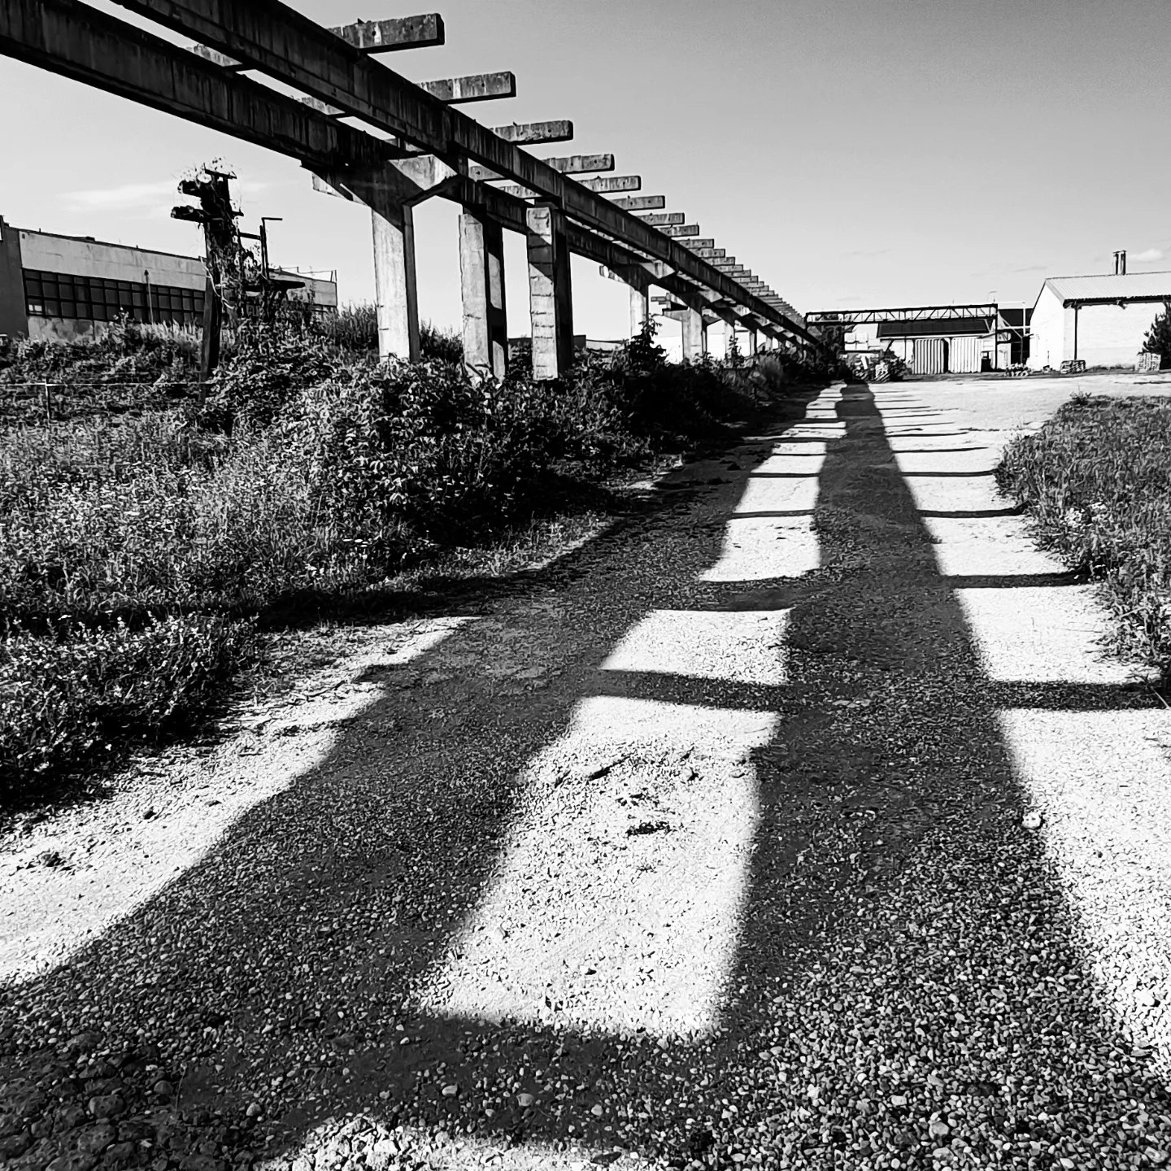
1.7. Ορισμός της Προσαρμοστικής Επαναχρησιμοποίησης Τοπίου και Αρχιτεκτονικής
Η προσαρμοστική επαναχρησιμοποίηση συνδυάζει τις αρχές της προσαρμογής και της επαναχρησιμοποίησης για τη μετατροπή υφιστάμενων δομών σε λειτουργικούς χώρους διατηρώντας παράλληλα ιστορικά και πολιτιστικά στοιχεία​.
Γεφυρώνει τον εκσυγχρονισμό με τη διατήρηση της πολιτιστικής κληρονομιάς, διασφαλίζοντας ότι τα ιστορικά κτήρια και τοπία παραμένουν συναφή και βιώσιμα σε σύγχρονα πλαίσια​.
Η ευελιξία και η πολυλειτουργικότητα έχουν κεντρικό ρόλο επιτρέποντας στους χώρους να εξελίσσονται με τις κοινωνικές και περιβαλλοντικές ανάγκες με την πάροδο του χρόνου​.
Η δημιουργικότητα διαδραματίζει καθοριστικό ρόλο επαναπροσδιορίζοντας τα υλικά και τις δομές για την προώθηση της καινοτομίας και της συμμετοχής της κοινότητας​.
Η προσαρμοστική επαναχρησιμοποίηση ελαχιστοποιεί τις περιβαλλοντικές επιπτώσεις με τη διατήρηση των πόρων και την προτεραιότητα στην ενσωμάτωση φυσικών και ανθρώπινων στοιχείων στους αναζωογονημένους χώρους.

Slide 10
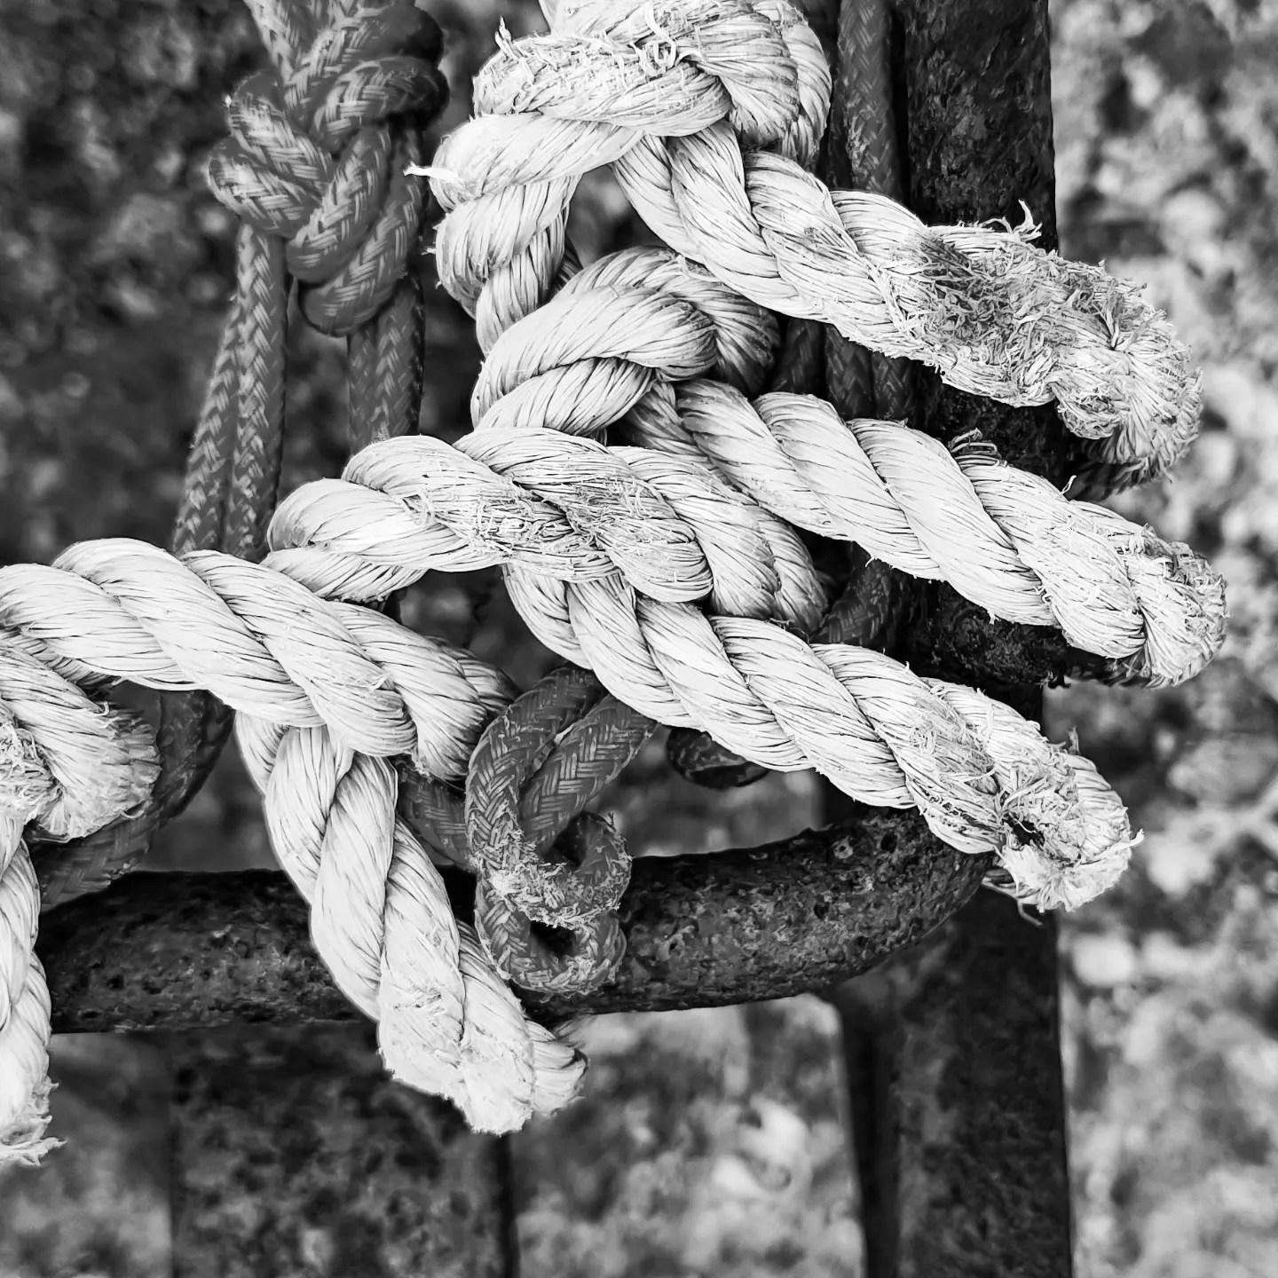
1.8. Βασικές Προκλήσεις και Ευκαιρίες στη Βιομηχανική Επαναχρησιμοποίηση
Η βιομηχανική επαναχρησιμοποίηση μειώνει τα κατασκευαστικά απόβλητα και την κατανάλωση πόρων υποστηρίζοντας τη μετάβαση σε μια κυκλική οικονομία.
Η αποκατάσταση της περιβαλλοντικής μόλυνσης σε βιομηχανικές περιοχές δημιουργεί ευκαιρίες για οικολογική αποκατάσταση και αστική αναζωογόνηση.
Η προσαρμοστική επαναχρησιμοποίηση προωθεί πολυλειτουργικούς χώρους ενσωματώνοντας πολιτιστικά, κοινωνικά και περιβαλλοντικά οφέλη στα αστικά τοπία.
Οι προκλήσεις περιλαμβάνουν την αντιμετώπιση της μόλυνσης, τη διασφάλιση της διαρθρωτικής προσαρμοστικότητας και την υπέρβαση των κανονιστικών και οικονομικών εμποδίων.
Η συνεργασία μεταξύ των ενδιαφερομένων μερών και οι καινοτόμες τεχνολογίες, όπως η BIM, μπορούν να εξορθολογήσουν τα έργα επαναχρησιμοποίησης και να βελτιώσουν τα αποτελέσματα της βιωσιμότητας.

Slide 11
1. Δραστηριότητες | Υλικό Ανάγνωσης
Mary L. Cadenasso, Steward T. A. Pickett. Urban Principles for Ecological Landscape Design and Maintenance: Scientific Fundamentals.
Liliane Wong ”Adaptive REUSE: Extending the Lives of Buildings”
Athens Charter for the Restoration of Historic Monuments. In The First International Congress of Architects and Technicians of Historic Monuments
International charter for the conservation and restoration of monuments and sites (the Venice charter). In IInd International Congress of Architects and Technicians of Historic Monuments
European Union. New European Bauhauz. Policy ecosystem.
European Union. New European Bauhauz. About.
The New European Bauhaus. Making the Renovation Wave a Cultural Project STATEMENT.

Slide 12
1. Δραστηριότητες | Οπτικό Υλικό
Intro - What Does Adaptive Reuse Mean? - https://www.youtube.com/watch?v=okkheYt5jK8
Adaptive Reuse of Built Heritage: Concepts and Cases of an Emerging Discipline - https://www.youtube.com/watch?v=pb6EwUUiEwE&t=147s
Reuse and Preservation in Contemporary Architecture - https://www.youtube.com/watch?v=ADE37ncCMjA
Adaptive Reuse. The Future Of Our Industrial Legacies - https://www.youtube.com/watch?v=8s7qeL2WNhs
The Emerging Trend of Adaptive Reuse in 2021 - https://www.youtube.com/watch?v=uYni4kUB15E
The principles of reusing existing buildings - https://www.youtube.com/watch?v=rzV6ITBm6SM
Adaptive Reuse: Challenges, Opportunities and Benefits - https://www.youtube.com/watch?v=bfkf3hji534
Approaches to Adaptive Reuse in Architecture - https://www.youtube.com/watch?v=3Uymv-hch9E
New European Bauhaus: Adaptive reuse of cultural heritage - https://www.youtube.com/watch?v=GR04zAFyLaw
Adaptive heritage reuse: Policy contexts across Europe - https://www.youtube.com/watch?v=4jWewJeUCps
Webinar: Historic houses in the green transition - https://www.youtube.com/watch?v=8Q2ermbw1GI
Overcoming the Challenges of Economically Reusing/Restoring Historic Buildings - https://www.youtube.com/watch?v=X8jrR2LUQ10

